Slide 1
Komputer kwantowy

Slide 2
Komputer kwantowy
maszyna, w której wypadku do opisania zasady jej działania należy posłużyć się mechaniką kwantową. W tradycyjnym komputerze każdą wartość reprezentującą przetwarzane dane można zapisać za pomocą dwóch cyfr: zera i jedynki, czyli w systemie binarnym. We współczesnych układach scalonych tym zerom i jedynkom odpowiadają dwie rozróżnialne wartości napięcia na tranzystorach, z których składa się mikroprocesor

Slide 3
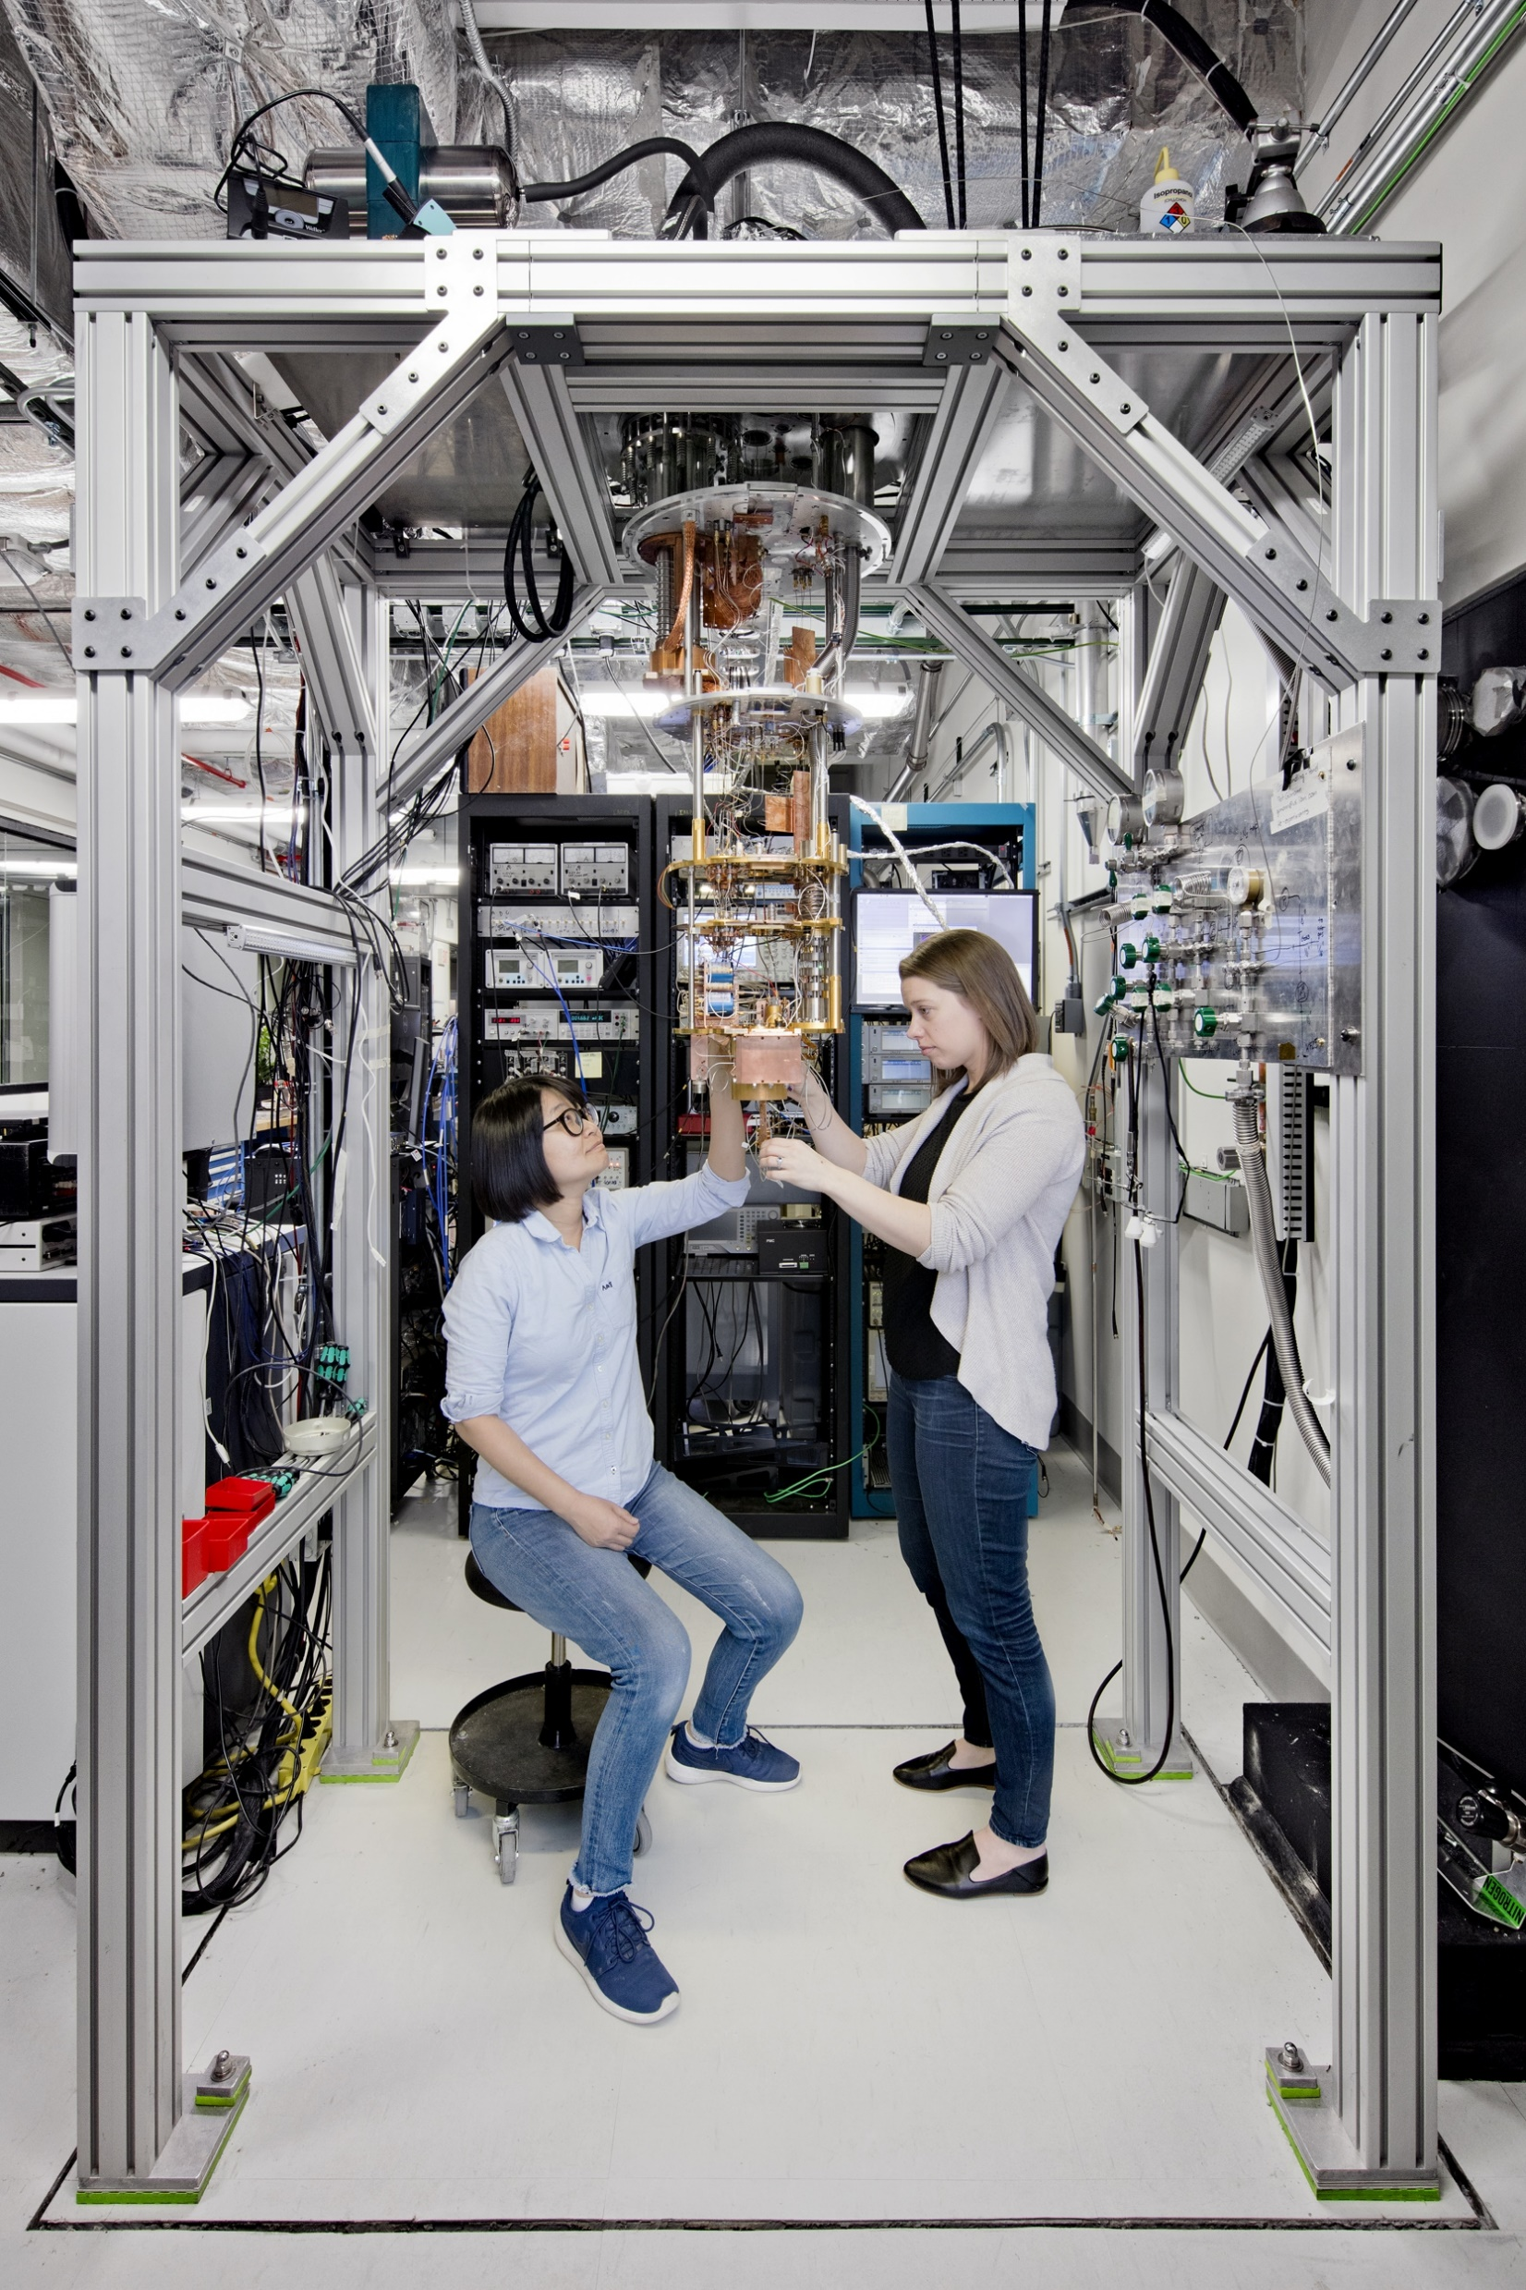

Slide 4
Działanie
W maszynie kwantowej dane reprezentowane są przez stan kwantowy układu stanowiącego kwantowy mikroprocesor. Ewolucja tego układu kwantowego odpowiada zaś procesowi obliczeniowemu, analogicznie jak dzieje się z przełączaniem tranzystorów. Możliwość zaplanowania ewolucji układu kwantowego, czyli stworzenie odpowiedniego algorytmu (programu) kwantowego, pozwala – w teorii – osiągnąć wyniki w znacznie szybszy i bardziej efektywny sposób niż w wypadku tradycyjnych komputerów.

Slide 5
Działanie cd.
W komputerze kwantowym bramki logiczne operują nie na bitach, tak jak w tradycyjnych komputerach, ale na bitach kwantowych nazywanych kubitami – od angielskiej nazwy quantum bit. Bit kwantowy różni się od zwykłego bita tym, że nie ma on ustalonej wartości 0 lub 1, ale zgodnie z zasadami mechaniki kwantowej znajduje się w stanie pośrednim, nazywanym superpozycją, pomiędzy zerem i jedynką. Dopiero podczas pomiaru kubit może przyjąć jedną z dwóch wartości: 0 lub 1.

Slide 6
Działanie cd
Właśnie z tym zjawiskiem, że 1 kubit może jednocześnie wyrażać dwie wartości: 0 i 1, wiąże się ogromny obliczeniowy potencjał komputerów kwantowych. Dwa kubity reprezentują już bowiem jednocześnie cztery splątane ze sobą wartości (00, 01, 10, 11), a trzy kubity osiem (000, 001, 010, 100, 101, 110, 011, 111) – odpowiednio 2^2 i 2^3 możliwości. Stany te nie mogą być już traktowane jako stany niezależnie, dlatego mówi się o nich, że są one ze sobą splątane.
Tysiąckubitowy komputer to już 2^1000 splątanych stanów, a maszyna taka jak D-Wave 2000Q potrafi na raz zakodować 2^2000 zależnych od siebie wartości – to więcej niż liczba atomów w znanym nam wszechświecie.

Slide 7
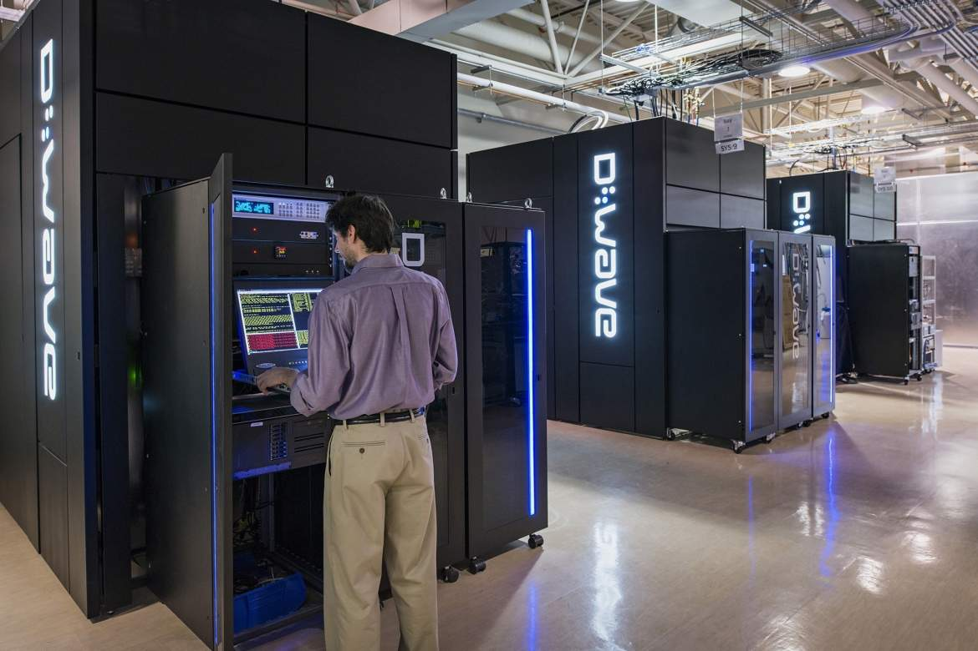

Slide 8
Wymagania
Aby uzyskać efekt nadprzewodnictwa i uniknąć szumów termicznych mogących spowodować dekoherencję, procesor Europa musiał być chłodzony do temperatury 0,004 stopni Kelvina, a więc niemal do temperatury zera absolutnego, co determinuje wygląd komputerów D-Wave

Slide 9
Zastosowanie
Podstawową cechą komputera kwantowego jest to, że obliczenia jednocześnie wykonywane są na wszystkich możliwych danych, a nieprawidłowe wyniki wzajemnie się kasują. W ten sposób pozostają jedynie prawidłowe wartości, ale pojawiają się one z pewnym prawdopodobieństwem.

Slide 10
Zastosowanie
Oznacza to, że należy wykonać całą serię obliczeń i dopiero ich średnia wartość z dużą dokładnością określa prawidłowy wynik działania. Mało tego, wynik będzie tym bardziej dokładny, im więcej komputer wykona obliczeń. Innymi słowy, komputer kwantowy tak naprawdę określa prawdopodobieństwo, jaki jest wynik danej operacji, ale przy dużej liczbie powtórzeń jest to wystarczające, aby uznać go za prawdziwy. W wielu wypadkach znając już wynik, np. przy poszukiwaniu prywatnych kluczy RSA, można bardzo szybko zweryfikować kilka najbardziej prawdopodobnych rozwiązań i wybrać to właściwe.

Slide 11
Zastosowanie
Największym zadaniem, jakie stoi przed komputerami kwantowymi, są obliczenia związane z faktoryzacją liczb pierwszych, niezbędne przy łamaniu dowolnych kodów służących do odszyfrowywania danych. Pełna komercjalizacja obliczeń kwantowych sprawi, że wszystkie stosowane metody szyfrowania danych staną się bezużyteczne.

Slide 12
Zastosowanie
Google ma nadzieję, że dzięki komputerom kwantowym da się rozwiązać problemy z tworzeniem sztucznej inteligencji, a NASA ufa, że znacznie szybciej da się prowadzić obliczenia astrofizyczne, np. pozwalające wyjaśnić zagadkę czarnej materii i początków wszechświata. Spore inwestycje związane z komputerami kwantowymi poczyniły też takie firmy, jak: Microsoft, Lenovo i Intel.

Slide 13
Ograniczenia
Idea kwantowego komputera też ma swoje słabe strony. Najpoważniejsza z nich nazywa się dekoherencją. Polega ona na tym, że stany kwantowe będące superpozycjami stanów stacjonarnych są nadzwyczaj nietrwałe. Pod wpływem oddziaływania czynników zewnętrznych układ „wypada” ze stanu superpozycji i „przeskakuje” do jednego ze stanów stacjonarnych. Dokonuje się to w ciągu drobnego ułamka sekundy. Nawet najmniejszy kontakt z otoczeniem może wpłynąć na wynik pomiaru. Jednym z testowanych sposobów na rozwiązanie tego problemu jest przetrzymywanie atomów w pułapkach magnetycznych i sterowanie nimi za pomocą impulsów światła laserowego.
W 2012 roku udało się stłumić dekoherencję na ok. 2 sekundy w temperaturze pokojowej. Rok później czas ten wyniósł już 39 minut.

Slide 14
Kot Schrödingera
eksperyment myślowy, czasem określany mianem paradoksu, opublikowany w 1935 roku przez austriackiego fizyka, Erwina Schrödingera w trzech częściach artykułu przeglądowego Obecna sytuacja w mechanice kwantowej. Ilustruje problem zastosowania interpretacji kopenhaskiej mechaniki kwantowej w odniesieniu do przedmiotów codziennego użytku. Eksperyment ten jest jednym z wielu pomysłów tworzenia „przekładni” ze świata obiektów nano (w skali atomowej) do świata makroskopowego (zbioru wielu elementów, opisywanego w kategoriach prawdopodobieństwa zdarzeń losowych).

